Slide 1
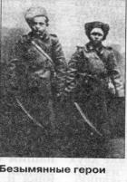
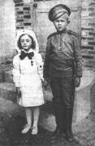
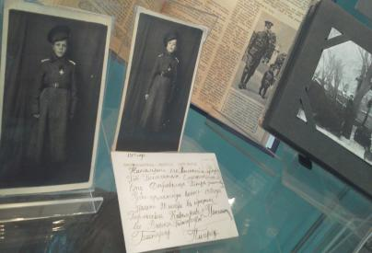
ФКГОУ Московское Суворовское военное училище Конкурс «Патриоты России в Первой мировой войне»
Проект
«Дети Первой мировой войны»
Руководитель проекта
Преподаватель английского языка Оникийчук Н.П.
Цели :
Исследование малоизвестных фактов, связанных с участием детей в Первой мировой войне.
Исследование и изучение их фронтовых заслуг и мотивов, которые привели детей на фронт.
Патриотическое воспитание суворовцев на примерах детей – участников Первой мировой войны.
Формирование чувства сопричастности к истории Отечества.
Задачи проекта:
Предметные:
Развивать языковую, речевую, учебно-познавательную, социокультурную и компенсаторную компетенции суворовцев.
Метапредметные:
Формировать межпредметные связи.
Способствовать интеграции учебной и воспитательной работы.
Личностные
Повышать мотивацию суворовцев к учебе путем привлечения к процессу исследования.
Предметная область:
История,
литература,
английский язык
220-901-205

Slide 2
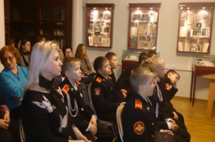
Материалы проекта можно использовать на уроках истории, литературы, английского языка, уроков мужества и для проведения классных часов,.
Этапы работы:
Этап 1 –Мотивация- ноябрь 2013г.
Этап 2 - Регистрация участников: ноябрь 2013 г.
Этап 3-Принятие решений – декабрь 2013г.
Этап 4 – Формирование рабочих групп-декабрь 2013г.
Этап 5 - Сбор и обработка информации: декабрь-январь 2014 г.
Этап 6 - Обсуждение собранных материалов –январь-февраль 2014г.
Этап 7 - Оформление проекта: январь-февраль2014г.
Этап 8 - Обсуждение проектов и подведение итогов: март – апрель 2014г.
Направления деятельности:
1.Поисковая (работа с материалами по истории Первой мировой войны);
2.Творческая (разнообразие деятельности, развитие творческих способностей учащихся,
расширение кругозора, развитие интереса в процессе деятельности, вовлечение детей в активный
творческий процесс);
3.Исследовательская (исследование подвигов детей Первой мировой войны)
4.Дизайнерская (развитие эстетического и художественного вкуса в процессе работы над проектом).

Slide 3
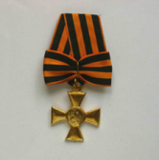
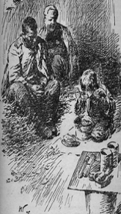
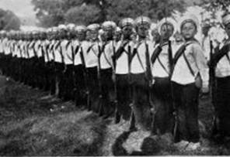
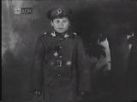
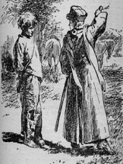
У нас нет ничего того, чем мы могли бы помочь Родине, кроме собственной жизни, и мы готовы пожертвовать ею» (Из письма учащихся Омской учительской семинарии)
«Россия-воинству»
Тематическая выставка в Российской Государственной Библиотеке Искусств

Slide 4
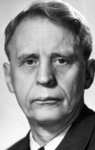
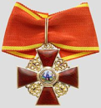
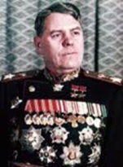
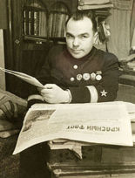
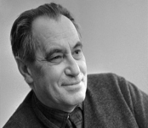
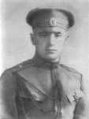
Дети - участники Первой мировой войны
Иван Александрович Пырьев
советский кинорежиссёр и сценарист, Народный артист СССР
Родион Яковлевич Малиновский
Мapшал Советского Союза
Всеволод Витальевич Вишневский
Советский драматург и писатель
Во время первой мировой войны в 14 лет "убежал" добровольцем на фронт.
Был юнгой на Балтийском флоте. В 1915 - 1916 служил в гвардии, как старшина разведки.
Катаев Валентин Петрович
Советский писатель
В 1915, не окончив гимназии, пошел добровольцем на фронт, получил два Георгиевских креста и орден Святой Анны IV степени.

Slide 5
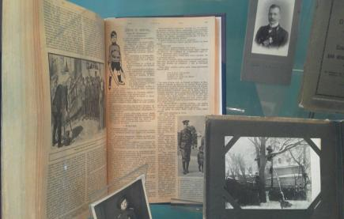
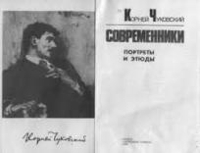
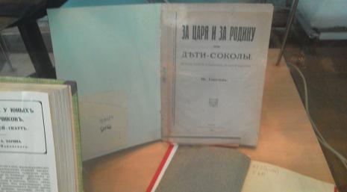
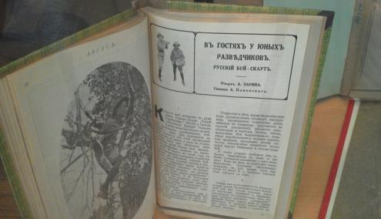
Пьеса в четырех частях «Дети-Соколы», Ивана Соколова,1916г.
Рассказ Чуковского «Дети и война» печатался в журнале «Нива» №51,1915г,
Очерк «Въ гостяхъ у юныхъ развъдчиковъ». Русский бойскаут.» Александра Зарина был напечатан в журнале «Аргус»,1916 г.

Slide 6
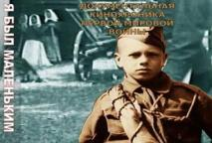
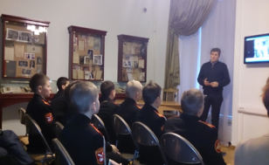
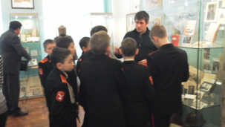
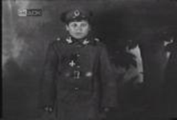
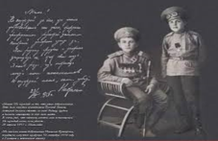
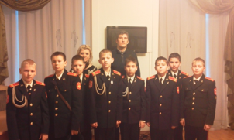
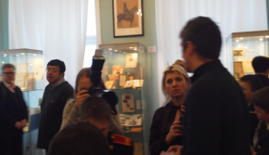
«До войны я был маленьким»
Неигровой фильм.
Встреча с режиссером фильма
Денисом Федориным

Slide 7
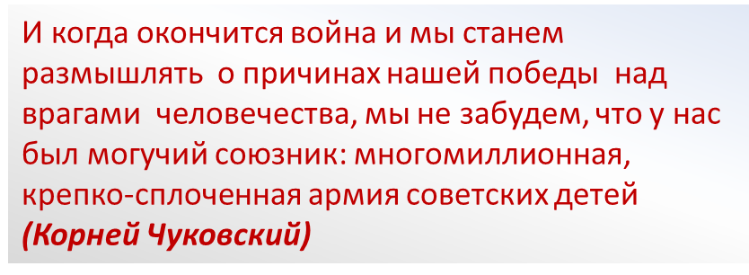
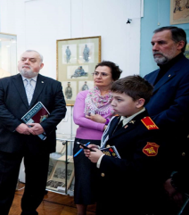
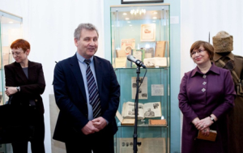
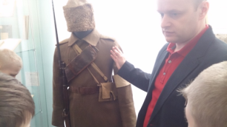
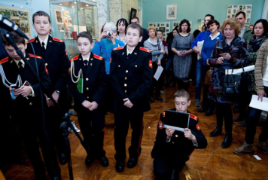
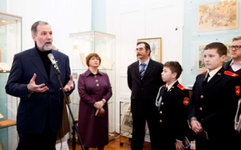
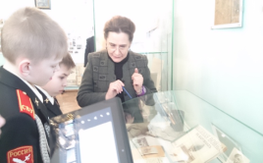

Slide 8
Над проектом работали суворовцы 7 учебного курса
1.Камкин Игорь 5/2
2.Лобачев Арсений 5/2
3.Иванов Валерий 5/4
4.Алексеев Миша 5/1
5.Зорихин Иван 5/3
6.Зайцев Николай 5/3
7.Евтушенко Максим 5/3
8.Нечаев Андрей 5/2
9.Баландин Костя 5/4
10.Волков Владислав 5/4
11Белоусов Илья 5/1

